Slide 1
Lónyay Menyhért Baptista Technikum és Szakképző Iskola Distancesensor
Csonka Gergő
12.A

Slide 2
Szükséges anyagok:
Arduino UNO (vagy bármely más Arduino alaplap)
HC-SR04 ultrahangos távolságmérő
LED
220 ohm-os ellenállás
Jumper kábelek
Breadboard

Slide 3
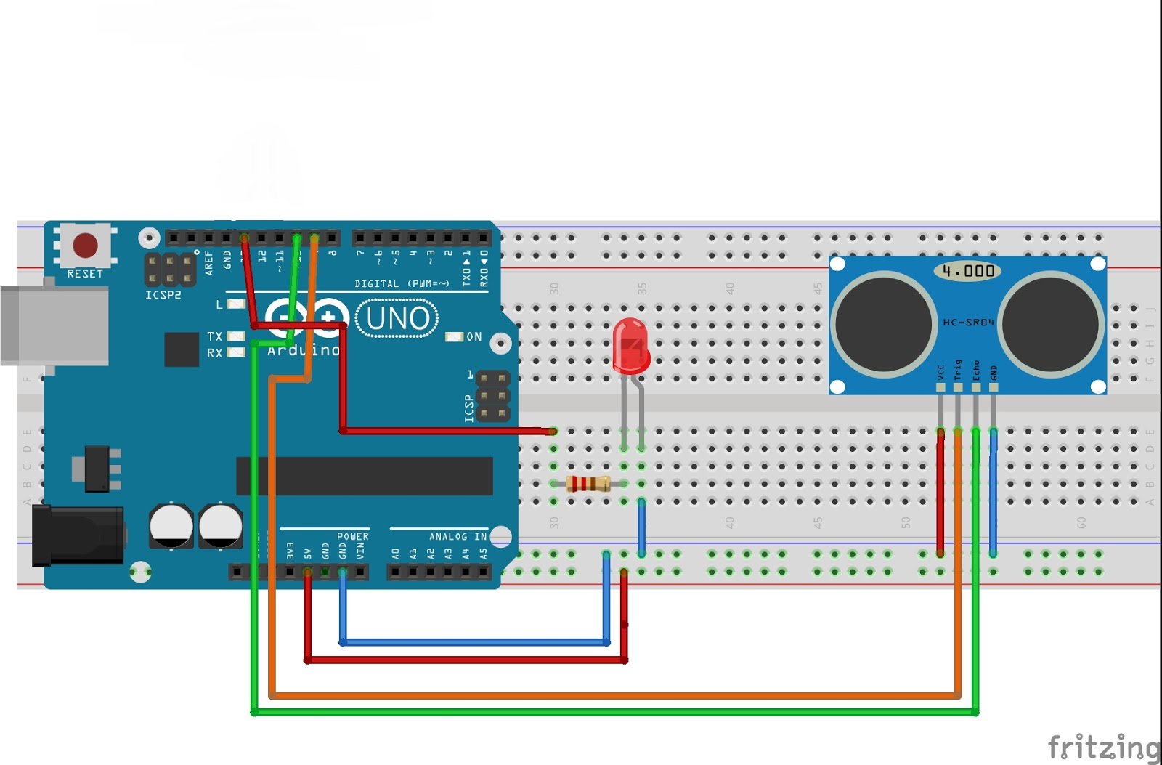
Kapcsolási ábra

